Slide 1
Правила
подготовки материалов для публикации
в информационной системе
Системный администратор ОООИБРС Ануфриева Елена nufa-lenlen.78@mail.ru

Slide 2
Основные ресурсы сообщества,
где будет размещен ваш материал (или ссылка)
ms2002.ru
форум.ооои-брс.рф
Группа ОООИБРС В контакте
Группа ОООИБРС Одноклассники
Другие соцсети
Всероссийский союз пациентов www.patients.ru

Slide 3
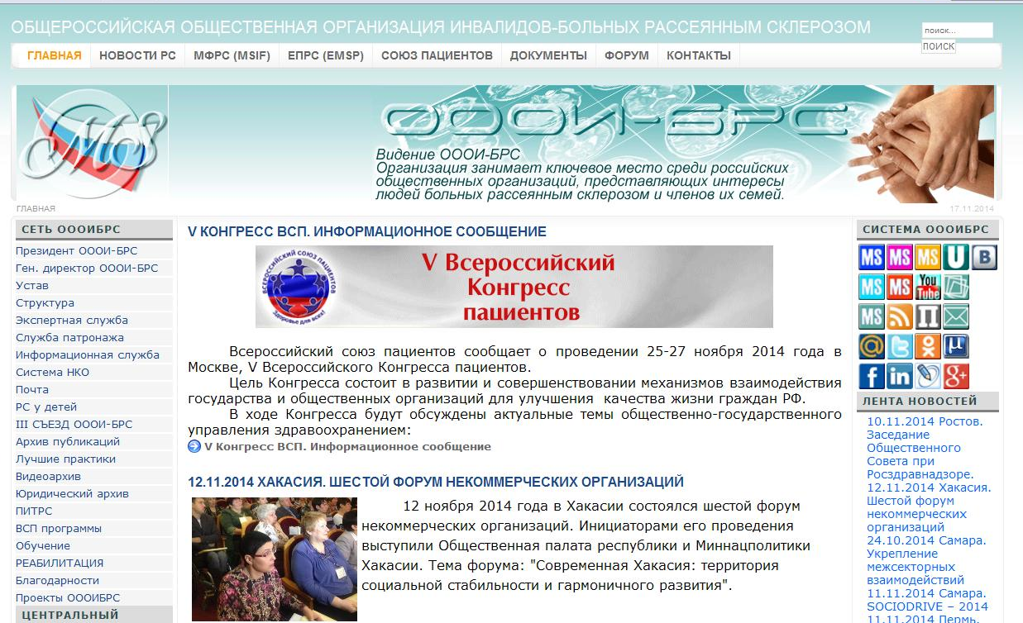
Центральный интернет ресурс –
главный сайт ms2002.ru

Slide 4
Общие требования
Информация должна быть актуальной, достоверной, полной, точной
Информация не должна содержать конфиденциальных сведений
Текстовая информация должна быть в формате документов Word в виде отдельного файла (прикрепленного к письму). Не допускается отправка материала в тексте письма
При цитировании информации должна быть ссылка на источник
Графическая информация высылается отдельными файлами
Допускается использование документов в формате Adobe Acrobat (*.pdf) в качестве дополнительной информации, в основном материале будет размещаться ссылка на них

Slide 5
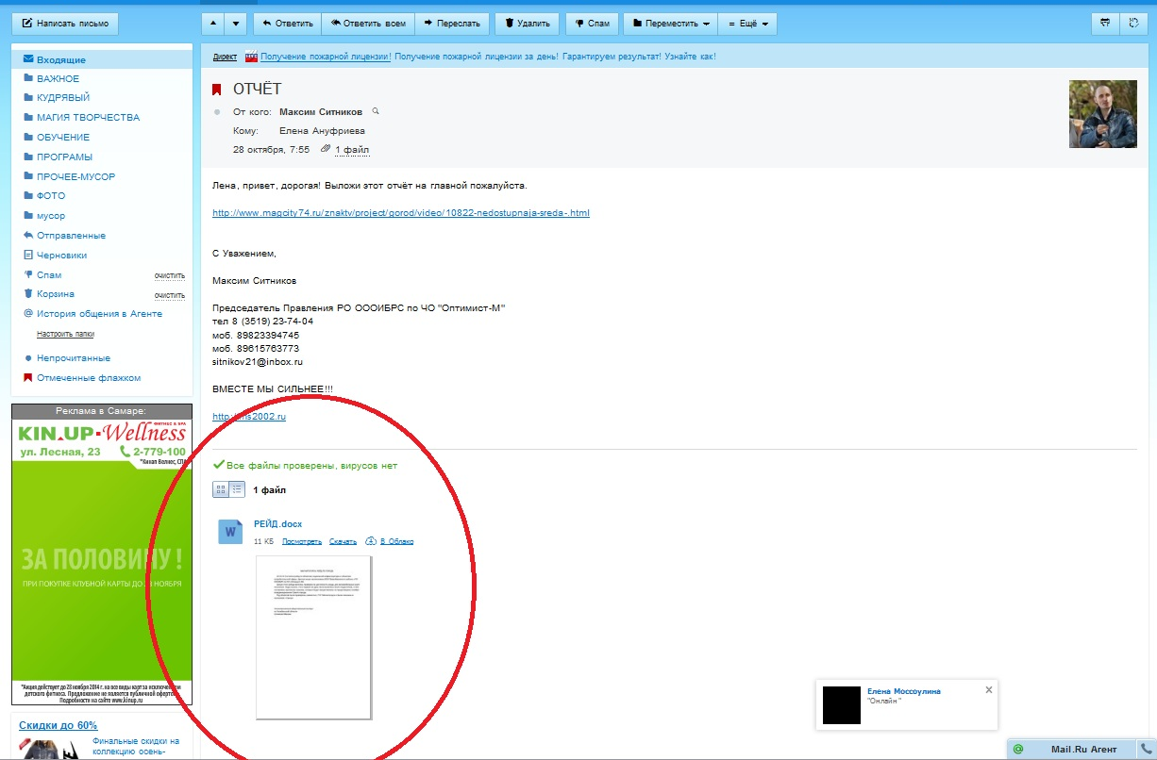
Текстовая информация должна быть в формате документов Word в виде отдельного файла, прикрепленного к письму

Slide 6
Текстовая информация должна быть в формате документов Word в виде отдельного файла, формат текста
Шрифт Verdana
Размер шрифта 12
Межстрочный интервал 1,5
Интервал перед и после абзаца 0
Красная строка 1
Не допускается красная строка пробелами и табуляцией
Не допускаются переносы слов «вручную»

Slide 7
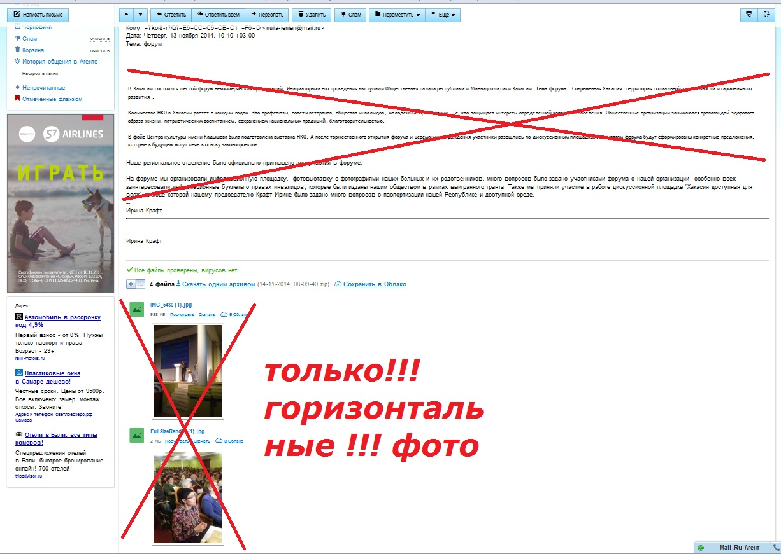
Не допускается отправка материала в теле письма

Slide 8
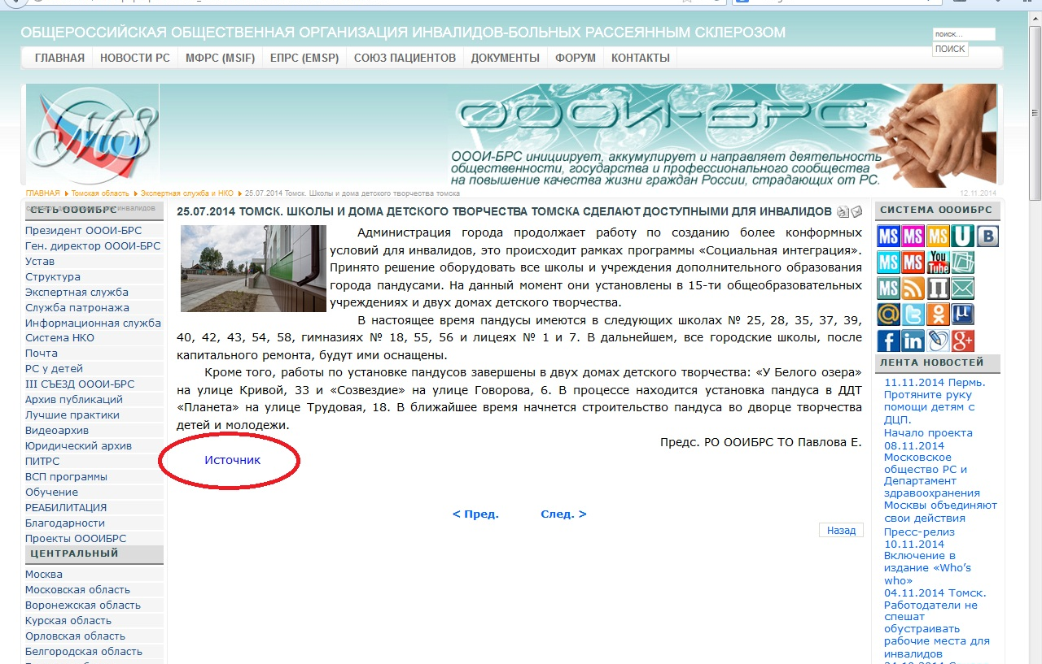
При цитировании информации должна быть ссылка на источник

Slide 9
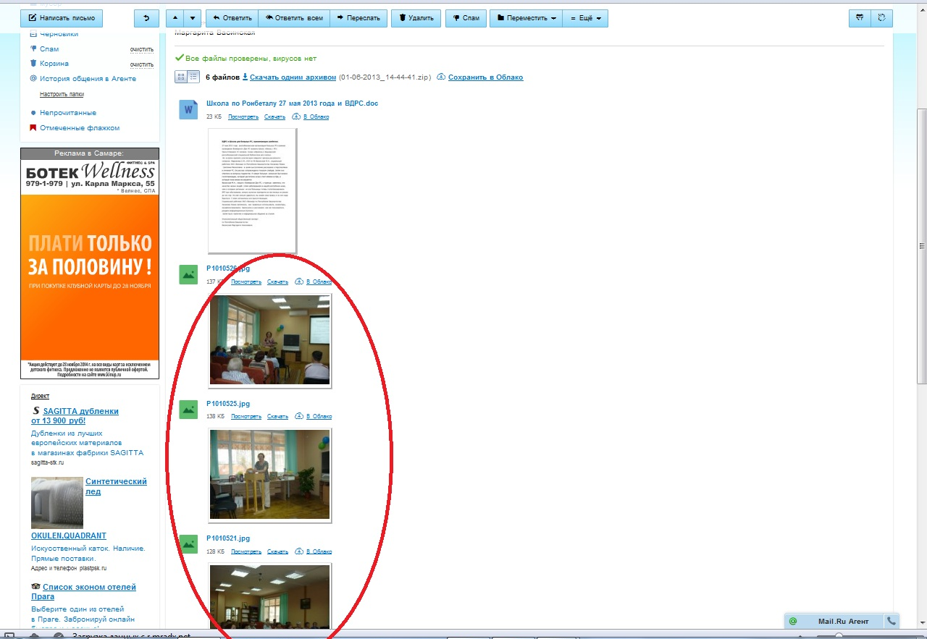
Графическая информация высылается отдельными файлами

Slide 10
Графическая информация
Фотографии, иллюстрации, схемы - в любом графическом формате (из фотоаппарата или сканера)*.gif, *.jpg, *.tif
Количество фотографий должно быть кратно трем (3) плюс одна (1), четыре фотографии (3+1) идут в основной материал, на остальные будет дана ссылка на ваш ресурс (В контакте, Одноклассники, РадикалФото и т.д.)
Если есть необходимость, делайте пометки в тексте вводной и/или основной части в тех местах, где вы хотите разместить фото (иллюстрацию и т.п.)
Фотографии должны иметь только горизонтальную ориентацию и (желательно) соотношение сторон четыре к трем
3
4

Slide 11
Графическая информация
Фотографии
Заглавное фото (плюс одна)
Основные фото, три в ряд (кратно трем)

Slide 12
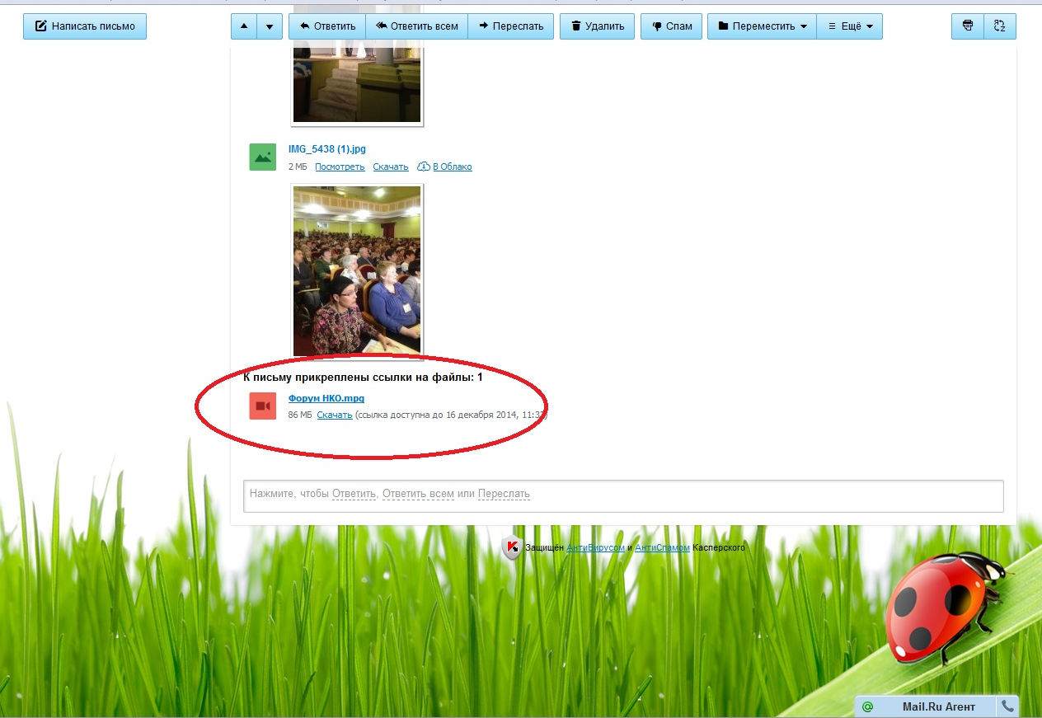
Видео информация, прикрепленное к письму
Видео

Slide 13
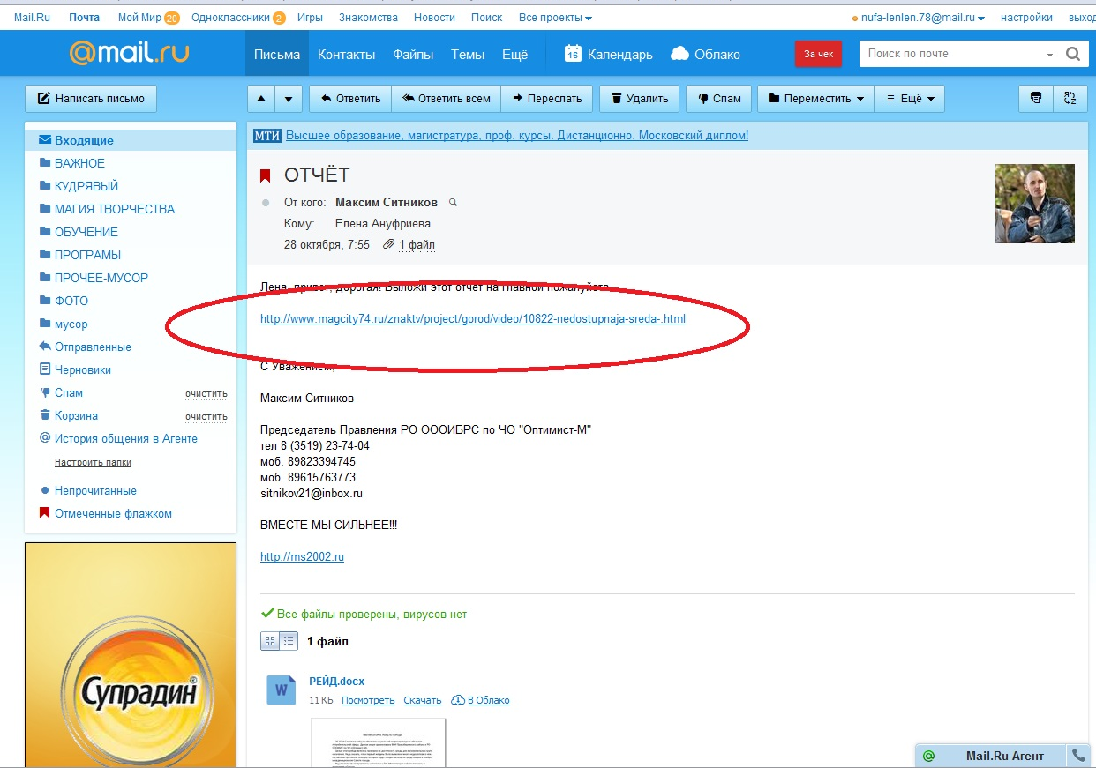
Видео информация, ссылка в письме
Ссылка на видео

Slide 14
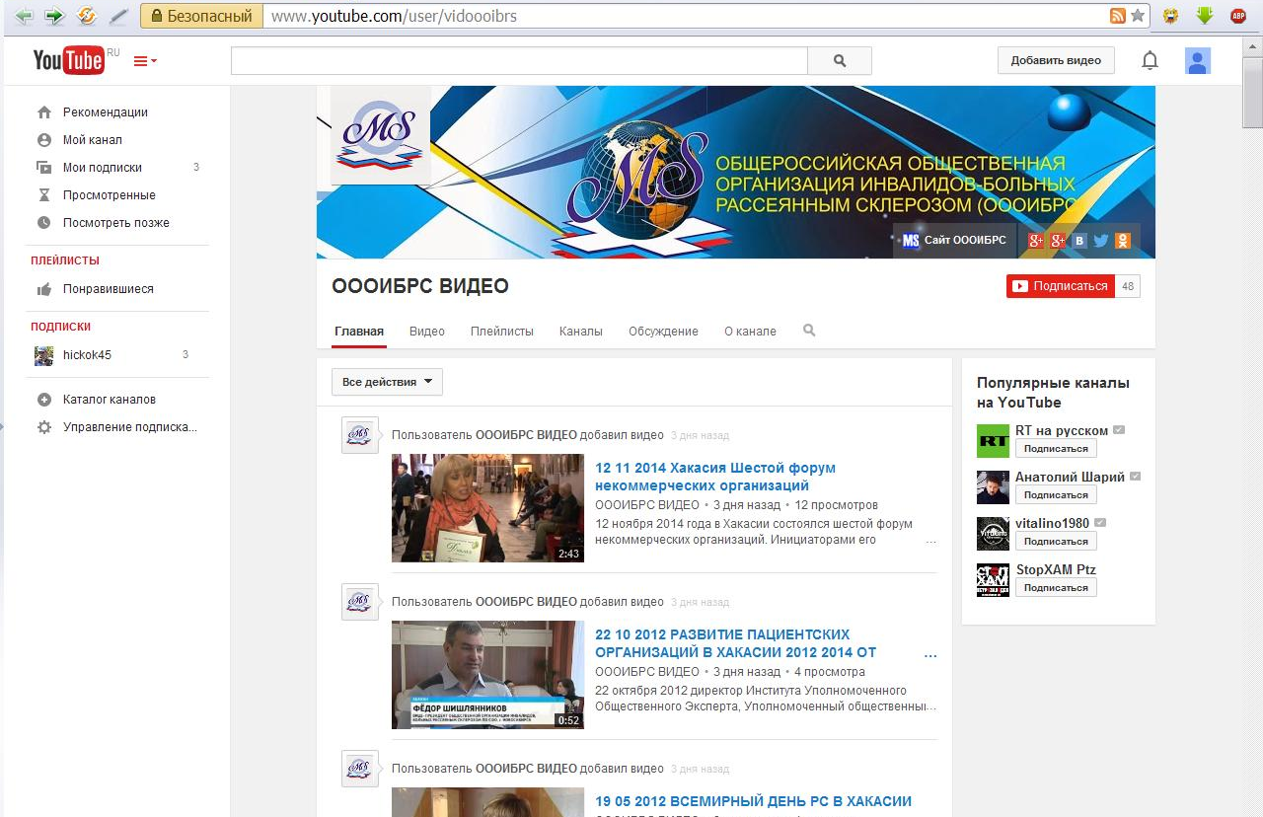
Видео будет выкладываться на YouTube

Slide 15
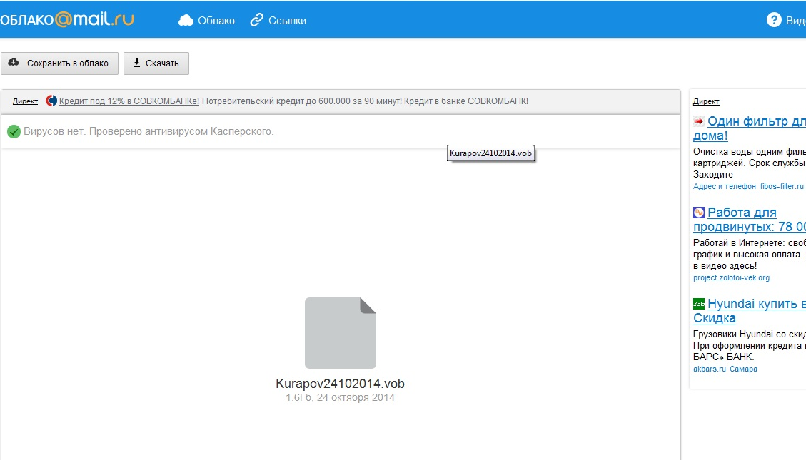
Большое количество фотографий или
видео большого размера лучше предавать
через файлообменник
Ссылка на видео

Slide 16
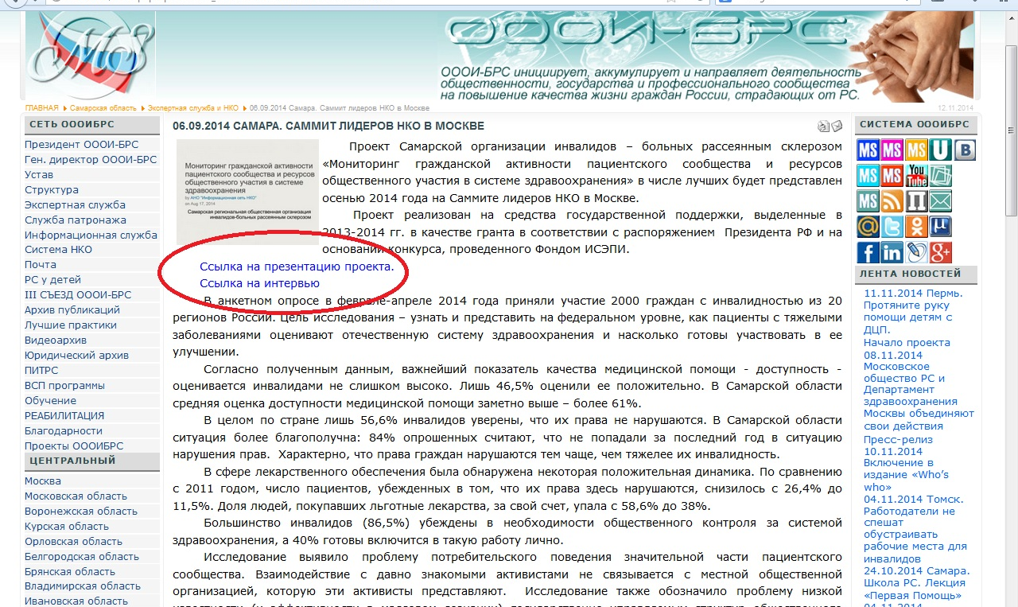
Допускается использование документов в формате Adobe Acrobat (*.pdf) в качестве дополнительной информации, в основном материале будет размещаться ссылка на них

Slide 17
Структура материала

Slide 18
Структура материала
Повествование в материале должно идти от 3-го лица
Заголовок
Его размер не должен превышать 10 слов.
Вводная часть
Это первый абзац материала, она отвечает на вопросы: «Кто?», «Что?», «Где?», «Когда?», «Почему?/Зачем?»
Основная часть
В основном тексте раскрываются детали Вашей новости: «Как?», «Какие перспективы это имеет?»…
В названии должны фигурировать: Дата мероприятия. Регион проведения. Информационный повод.
Эта часть должна содержать упоминание ОООИ-БРС и/или региональной организации в связи с проведением данного мероприятия: «члены общества посетили….», «… участвовали…», «…организовали…»

Slide 19
Структура материала (пример)
Когда
Что
Кто
Зачем
Основной текст
Подпись

